Slide 1
“Булінг у шкільному середовищі”
Підготувала
ЗДВР Губіна І.С.
23.11.2020

Slide 2
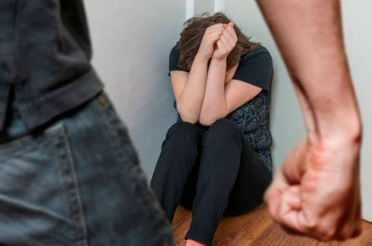
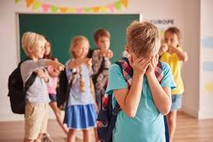
Термін «булінг» тісно зв’язаний з такими явищами як:
насильство – умисний фізичний чи психічний,
вплив однієї особи на іншу, проти її волі, що
спричиняє цій особі фізичну, моральну, майнову
шкоду, або містить у собі загрозу заподіяння
зазначеної шкоди зі злочинною метою;
агресія – індивідуальна чи колективна
поведінка або дія, направлена на заподіяння
фізичної чи психічної шкоди або навіть на
знищення іншої людини чи групи;
третирування – зневажливе
ставлення до когось, зверхнє, безцеремонне
поводження з людиною.

Slide 3
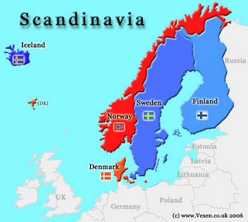
п. 70-х років ХХ ст.
1 згадка про булінг

Slide 4
Термін «булінг» походить від англійського дієслова «о bully».
- ображати або залякувати когось, хто є
меншим або менш впливовим ніж ви,
досить часто примушування такої особи
до небажаних дій.
- «прагнути завдати шкоду, залякати
або примусити до небажаної дії
уразливу особу або особу, яка
сприймається як така».
- «цькування та залякування».

Slide 5
У 1993 році норвезький психолог Д. Ольвеус сформулював власне визначення терміну «булінг» саме в молодіжному середовищі. Згодом воно стало загальноприйнятим та відомим.
Отже, булінг – це навмисна, систематично повторювана агресивна поведінка, що ґрунтується на нерівності соціальної влади або фізичної сили .
Також, він окреслив три важливих компоненти:
1. булінг – це агресивна поведінка, яка охоплює небажані та негативні дії;
2. булінг охоплює певні зразки поведінки, які мають властивість повторюватись (патери);
3. булінг характеризується нерівністю сили чи влади.

Slide 6
За даними дослідження UNICEF Ukraine, яке було проведено у 2017 році
4. Україна
3. Росія,
2. Білорусь
1. Албанія.

Slide 7
18 грудня 2018 р. Верховна Рада прийняла Закон України «Про внесення змін до деяких законодавчих актів України щодо протидії булінгу» № 8584,
він набув чинності 19 січня 2019 року.
Даний документ окреслює саме поняття «булінг», визначає шляхи протидії такому явищу, захист прав дітей та працівників закладів освіти.
Також цей документ вносить зміни до Кодексу України «Про адміністративні правопорушення» .
Від тепер булінг – це адміністративне правопорушення, яке передбачає несення адміністративної відповідальності, а приховування випадків булінгу будь-ким з працівників освітнього закладу передбачає накладення штрафу у розмірі від 50 до 100 неоподаткованих мінімумів доходів громадян,
також як міра покарання можливі громадські роботи строком від 20 до 40 годин.
В разі чинення правопорушення, а саме скоєння булінгу, дитиною чи підлітком, який не досяг 16 років, штраф зобов’язуються сплатити батьки дитини

Slide 8
булінг – це не просто сутичка чи конфлікт.
Булінг чи конфлікт?
На це питання важко відповісти, не знаючи ознак булінгу.
1. Булінг супроводжується реальним фізичним чи психологічним насиллям: жертву висміюють, залякують, дражнять, шантажують, б'ють, псують речі, розповсюджують плітки, бойкотують, оприлюднюють особисту інформацію та фото в соціальних мережах.
2. В ситуації булінгу завжди беруть участь три сторони: той, хто переслідує, той, кого переслідують та ті, хто спостерігають.
3. Булінг негативно впливає на всіх учасників, на їхнє фізичне та психічне здоров'я.
4. Булінг може виникати спонтанно, коли несподівано для себе дитина опиняється або в ситуації переслідування, або приєднується до переслідувача.
5. Якщо булінг відбувся, він може повторюватися багато разів.

Slide 9
У Кримінальному кодексі
як хуліганство
до 2019 з
адміністративна відповідальність

Slide 10
Звернення до адміністрації ЗЗСО № 243 за 2019-2020 н.р.

Slide 11
Завдання
адміністрації,
педагогам та
психологам школи.
Якісне навчання + змістовне
дозвілля

Slide 12
Подолання агресивних проявів у міжособистісних стосунках між учнями
командний підхід :
класний керівник практичний психолог
соціальний педагог інші спеціалісти за
потребою

Slide 13
«Обізнаність учнів 5 –Б, 5-В,6-х ,7 –В класів у проблематиці булінгу»
На Вашу думку, булінг і конфлікт відрізняються?
Серед 90 учнів : Так - 89
Ні - 11
Учні, які не розуміють поняття “булінг”- 4
Учні, які мають поверхні знання про “булінг”- 49

Slide 14
Булінг (цькування) в освітньому середовищі відбувається не тільки між учнями/ученицями
є булінг (цькування) з боку вчителів по відношенню до учнів/учениць.
Такий булінг (цькування) може проявлятись через систематичні дії: * необґрунтоване заниження оцінок, систематичне ігнорування думки учня/учениці або його/її дій,
вішання ярликів на учня/ученицю («А, ось, Дмитро у нас поганий хлопець»),
принизливі слова, залякування («Відправлю до директора», «Викличу батьків до школи»).
Іноді об'єктом такого булінгу (цькування) може бути цілий клас або група, а іноді учні/учениці підпадають під булінг (цькування) з боку одразу декількох вчителів/вчительок.
Таку форму поведінки вчителя/вчительки можуть переймати й інші учні/учениці, що переростає у колективний булінг (цькування) жертви.

Slide 15
У рамках профілактичної роботи у школі проводились такі
заходи з попередження проявів булінгу,

Slide 16
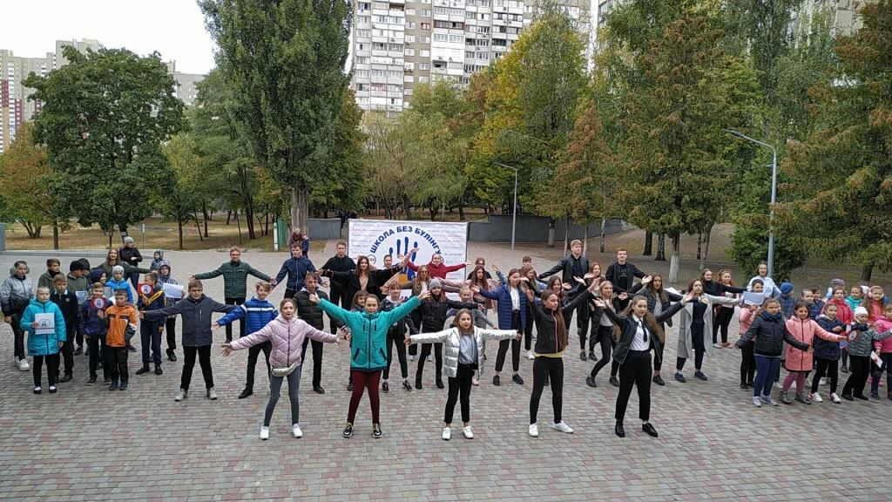
Участь у міському проєкті «Школа без булінгу, сім’я без насильства - 365», який стартував 23 вересня 2019 року

Slide 17
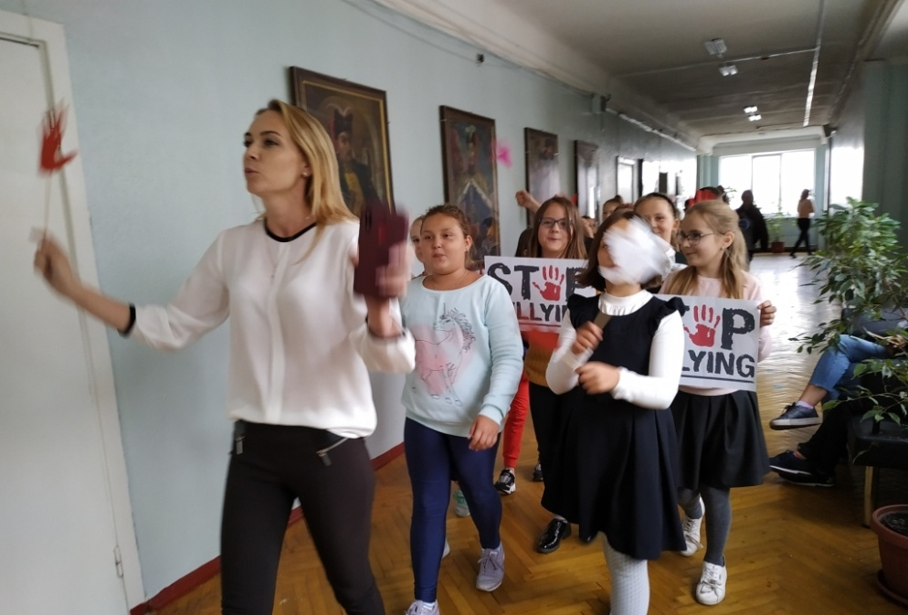
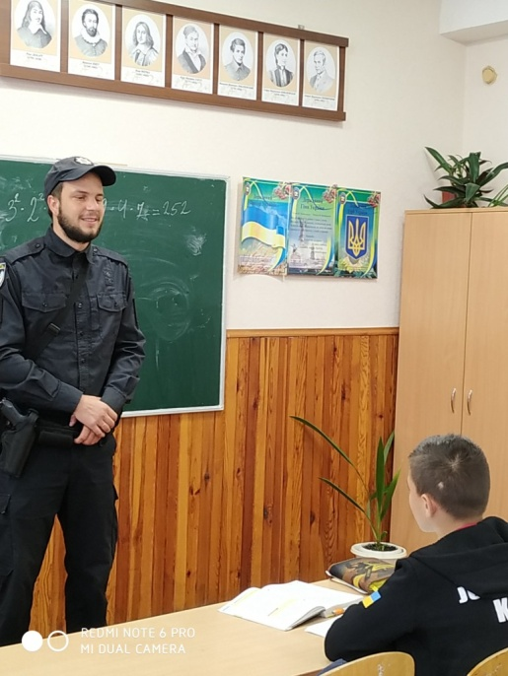
Тиждень з протидії булінгу (вересень)

Slide 18
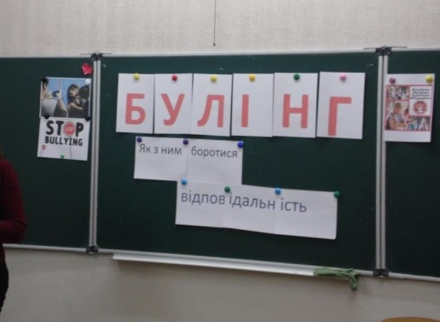
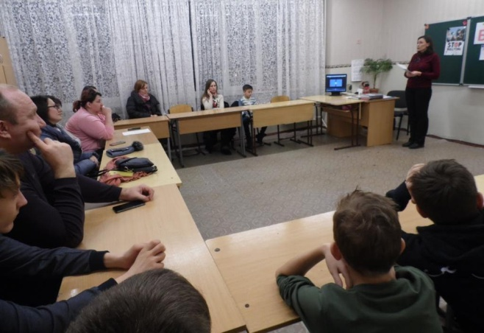
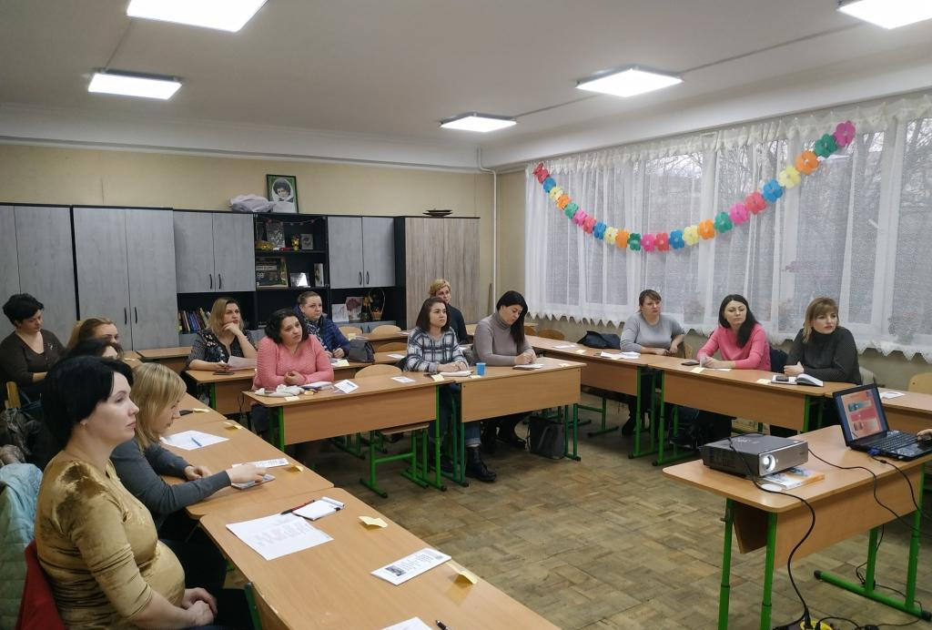
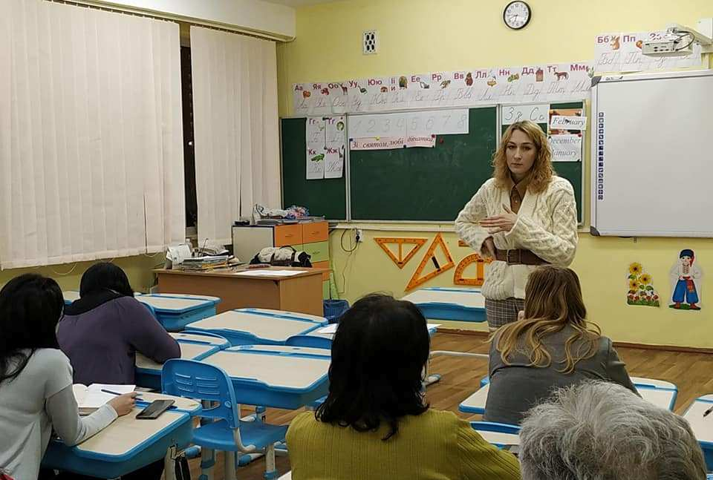
Робота з батьками

Slide 19
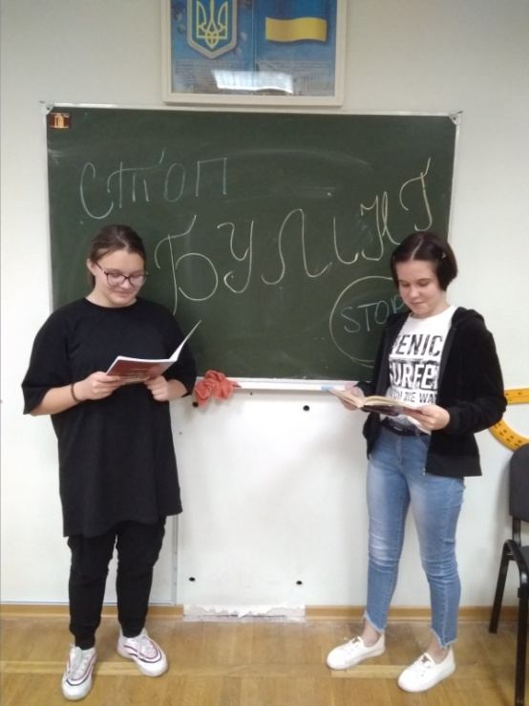
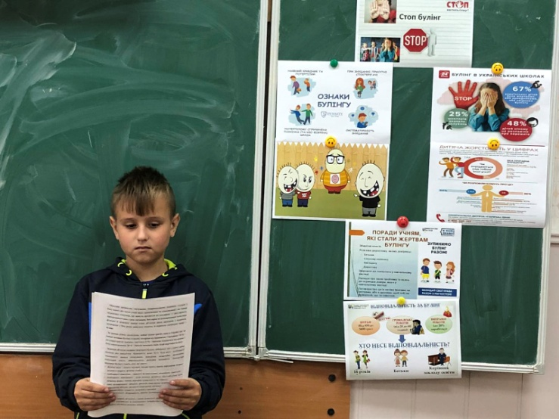
Робота учнівського самоврядування

Slide 20
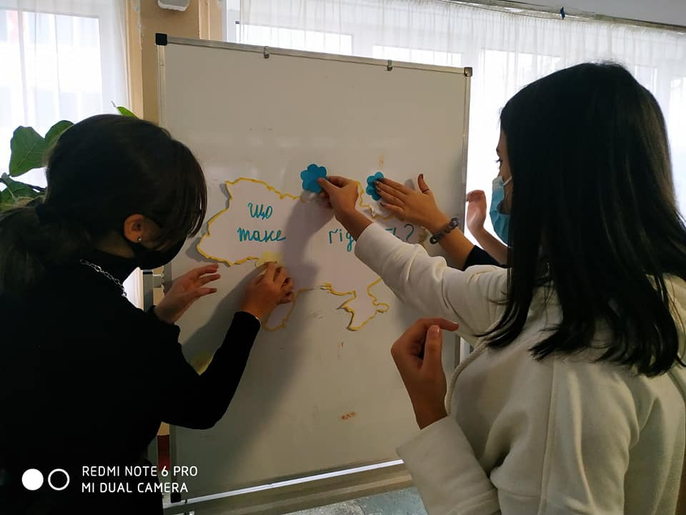
Питання булінгу розглядають під час проведення заходів до Дня толерантності , Дня Гідності і Свободи

Slide 22
Норматино-правовий супровід протидії булінгу
Конвенція про права дитини
Закон України «Про охорону дитинства»
Закон України «Про освіту»
Закон України «Про внесення змін до деяких законодавчих актів України щодо протидії булінгу (цькуванню)»
Лист МОН України від 07.08.2018 №1/9-486 "Про деякі питання організації в закладах освіти виховної роботи щодо безпеки й благополуччя дитини“/
Лист МОН України 29.01.2019 №1/11-881 «Рекомендації для закладів освіти, педагогічних працівників щодо застосування норм Закону України «Про внесення змін до деяких законодавчих актів України щодо протидії булінгу (цькуванню)»/
Наказ МОН від 28.12.2019 № 1664. ,зареєстровано в Міністерстві юстиції України 03.02.2020 р. за № 112/34395 «Деякі питання реагування на випадки булінгу (цькування) та застосування заходів виховного впливу».

Slide 23
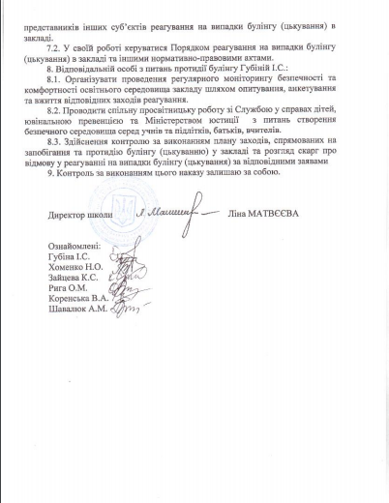
Шкільна документація

Slide 24
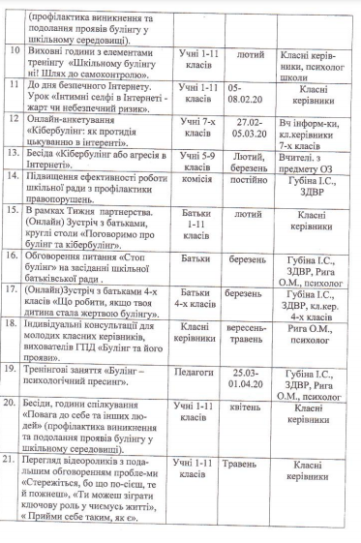
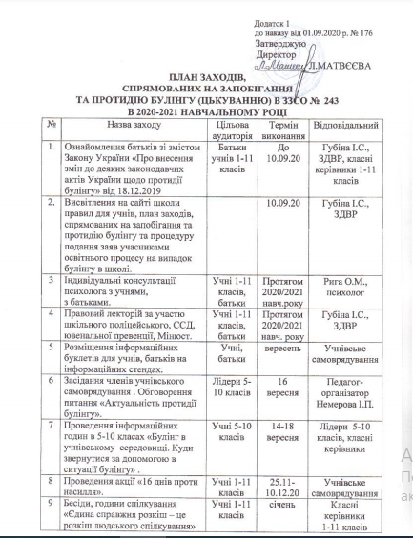

Slide 25
Процедура подання (з дотриманням конфіденційності) заяви про випадки булінгу (цькування)
1. Усі здобувачі освіти ЗЗСО №243, педагогічні працівники закладу, батьки та інші учасники освітнього процесу повинні обов’язково повідомити директора навчального закладу про випадки булінгу (цькування), учасниками або свідками якого вони стали, або підозрюють про його вчинення по відношенню до інших осіб за зовнішніми ознаками, або про які отримали достовірну інформацію від інших осіб.
2. На ім’я директора закладу пишеться заява (конфіденційність гарантується) про випадок булінгу (цькування).
3. Директор закладу видає наказ про проведення розслідування та скликає засідання комісії з розгляду випадку булінгу (цькування).
4. До складу такої комісії входять педагогічні працівники (у тому числі психолог, соціальний педагог), батьки постраждалого та булерів, керівник навчального закладу та інші зацікавлені особи.
5. Рішення комісії реєструються в окремому журналі, зберігаються в паперовому вигляді з оригіналами підписів усіх членів комісії.

Slide 26
Зразок заяви
Директору ЗЗСО № 243
Матвєєвій Л.О.
_____________________________
( прізвище, ім’я, по батькові заявника)
_____________________________
(адреса фактичного місця проживання)
Контактний телефон ______
Адреса електронної поштової скриньки
ЗАЯВА
Я, _____________________ , інформую про випадок булінгу над учнем __________________________________________ з боку _______________________ або групи учнів:___________________ .
(Далі в довільній формі викладаються докладно всі обставини)
Прошу терміново провести розслідування ситуації, що склалася.
До заяви додаю фото- та відеоматеріали (за наявності).
Дата Підпис

